Slide 1
模擬農作物栽培監控系統
ACS105111呂易澄
ACS103171龔學良
ACS105105張以姍
ACS105134徐志捷
ACS105142司徒華傑
ACS105144洪英祐
ACS105145吳家晟
ACS105180余俊達
ADT105182許華宇
1

Slide 2
1.遊戲模式 2.新增參數 3.事件 4.行動 5.商店 6.作物
企劃修正內容
2

Slide 3
1.為純文字系統 2.以CD制來行動 3.改為每月4回合，每回合2個動作 (每回合一次監測報告)
遊戲模式
3

Slide 4
1.害蟲 2.植物生命值 3.雜草
新增參數
4

Slide 5
1.氣候直接仿照台灣氣候 2.新增蟲害(害蟲量急劇上升) 3.乾旱時期每天扣除的水量上升 4.否決限水及儲水、只考慮乾旱 5.颱風前一定有預報，但不一定有颱風
事件
5

Slide 6
颱風(即死)>寒害=豪雨(-HP)>乾旱(-水)=蟲害(+害蟲) 特殊狀態：傳染病
事件整理
6

Slide 7
1.新增行動：除草、除蟲、提前採收、重耕 2.提前採收：颱風預報後可決定是否提前採收， 不過收成收入會下降 3.無法延後採收
行動
7

Slide 8
道具：肥料、農藥(蟲害)、病藥(傳染病) 設備：溫室 (寒害) 水溝(豪雨) 灑水器 (乾旱)
商店
8

Slide 9
穀物：玉米 根莖類：馬鈴薯、白蘿蔔 葉菜：高麗菜 水果：草莓 花卉：蘭花 溫室作物：高麗菜、草莓、蘭花 以生命值多寡決定收成收入
作物
9

Slide 10
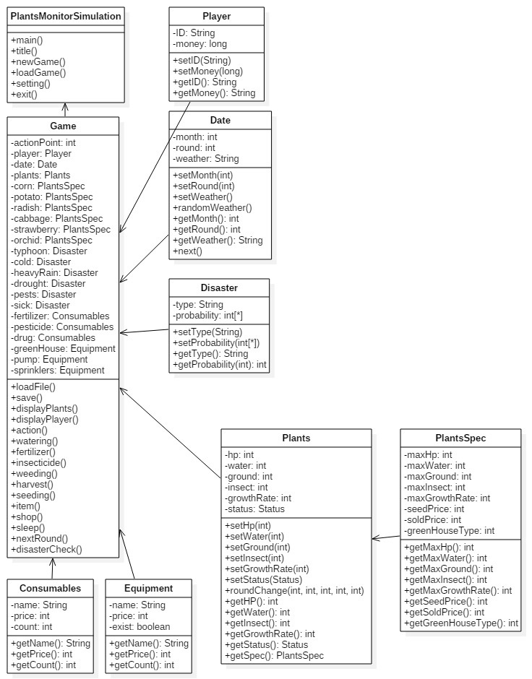
類別圖
10

Slide 11
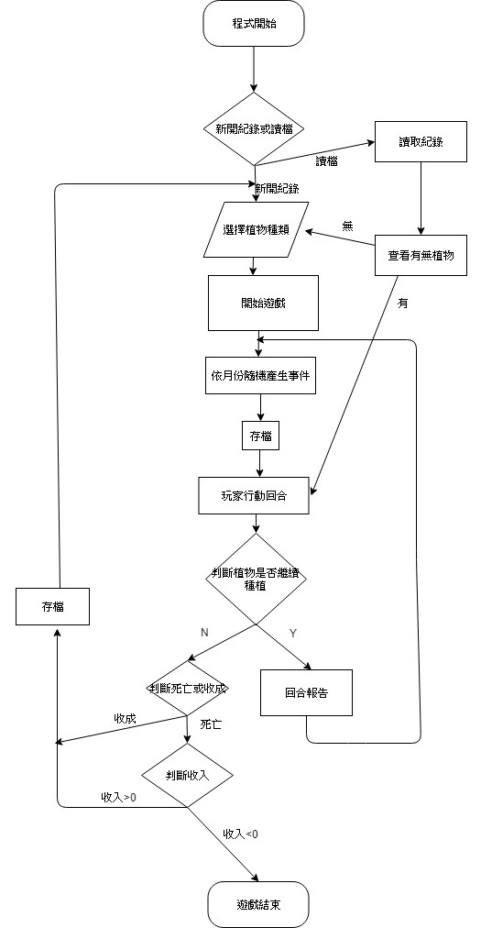
程式流程圖
11

Slide 12
謝謝大家的聆聽
12

